Slide 1
BIOMAS

Slide 2
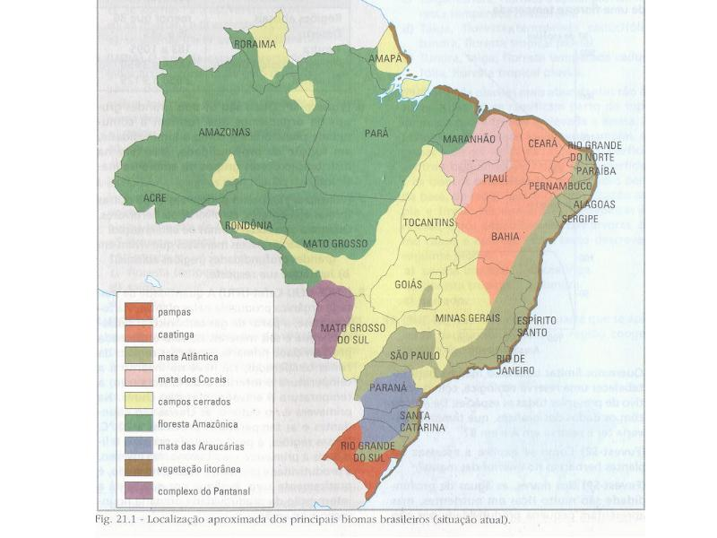

Slide 3
Biomas
Variáveis componentes: biótica, climática e geológica.
Interações entre biosfera, atmosfera, hidrosfera e geosfera.

Slide 4
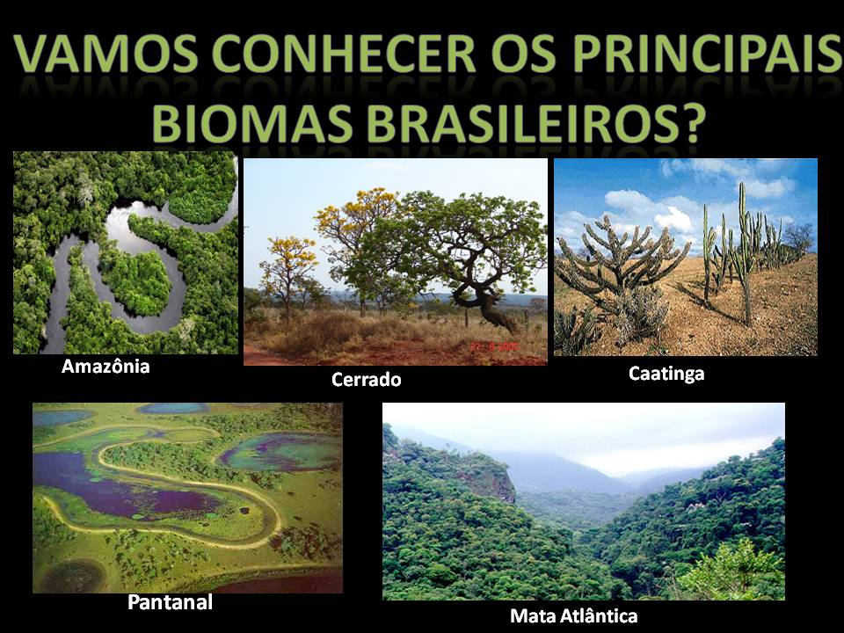

Slide 5
Hidrografia do Brasil
Brasil possui 13% de toda água doce do mundo, disposta em forma de rios, lagos, aquíferos...

Slide 6
Principais Aquíferos brasileiros
Guarani
Alter do Chão
Cabeças (Bacia Sedimentar do Parnaíba)
Urucuia-Areado
Furnas.

Slide 7
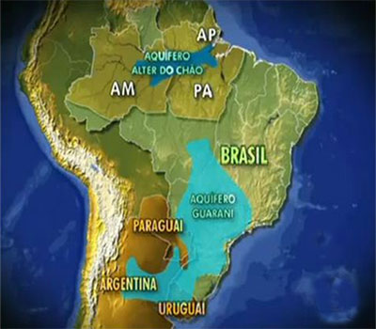

Slide 8
Bacias hidrográficas
Distribuição e características do relevo condicionando curso dos rios e afluentes. Composição de um complexo de rios, de grande ou pequena escala, relacionados entre si pelo percurso das águas ou condições de relevo que levarão a uma foz em comum compõe o ideal de uma bacia hidrográfica e suas possíveis sub-bacias.

Slide 9
A bacia hidrográfica é usualmente definida como a área na qual ocorre a captação de água (drenagem) para um rio principal e seus afluentes devido às suas características geográficas e topográficas.

Slide 10
Planície e planalto
Planícies:Amazônica, Pantanal e litorânea.
3.000.000 de km² aproximados do território brasileiro é composto de planícies.
Bacias de planície: Amazônica e do Paraguai.
Planalto: configura aproximadamente 5.000.000 km² da extensão do território brasileiro.

Slide 11
Rios de planície possuem menor potencial hidrelétrico e maior facilidade de navegação.
Rios de planalto possuem maior potencial hidrelétrico e por vezes é mais difícil a possibilidade de navegação.

Slide 12
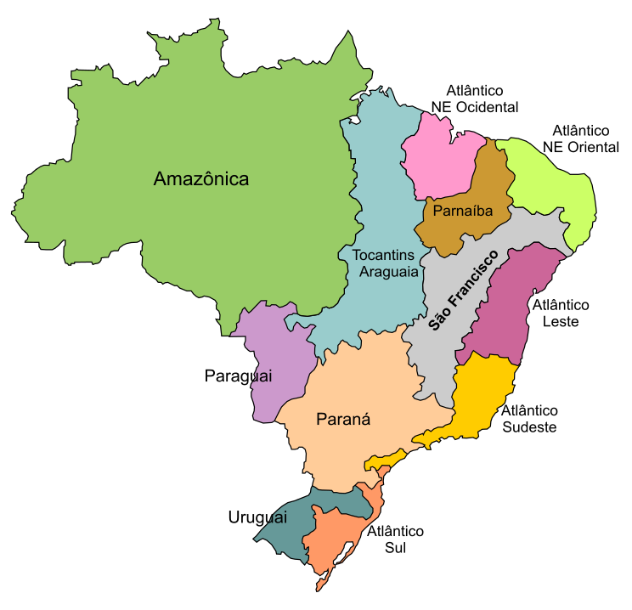
Bacias hidrográficas

Slide 13
Bacia do Paraná concentra 60% dos recursos hidrelétricos do país abastecendo a região do sudeste.

Slide 14
Classificações de bacias hidrográficas
Exorreica: quando as águas drenam direta ou indiretamente para o mar.
Endorreica: quando as águas caem em um lago ou mar fechado.
Criptorreica: quando as águas desaguam no interior de rochas calcárias (são porosas), gerando lagos subterrâneos (grutas), além da formação de lençóis freáticos.
Arreica: quando o rio seca em determinado momento do seu percurso.
A maioria das bacias hidrográficas brasileiras são exorreicas.

Slide 15
Foz e seus três tipos
Foz em estuário (funil)
Foz em delta (ramificada/ canais e ilhas)
Foz mista (ramificada, porém com uma foz principal)

Slide 16
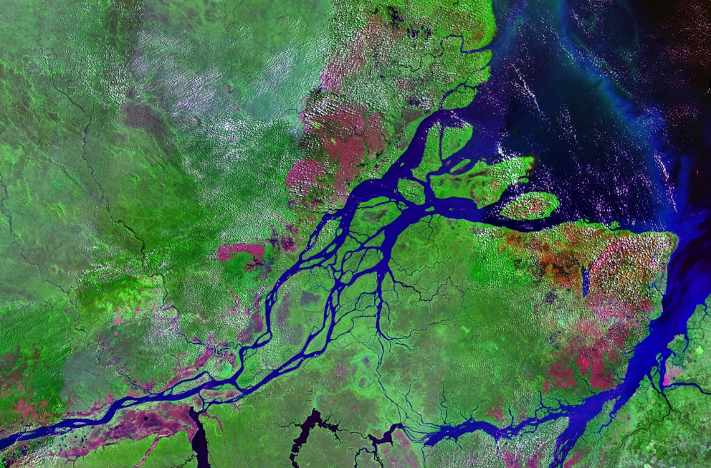
Foz mista do Rio Amazonas

Slide 17
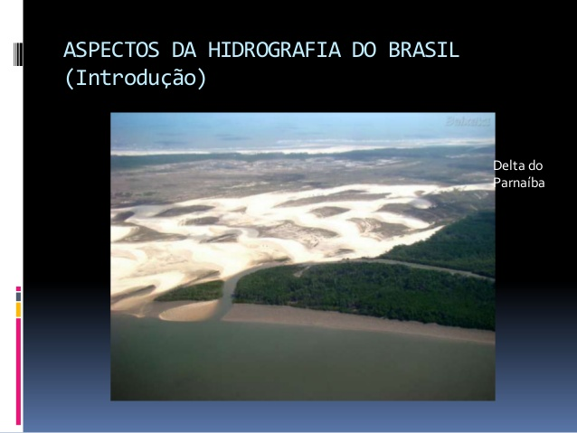

Slide 18
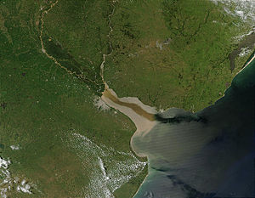
Foz em estuário do Rio da Prata

Slide 19
Formação de ilhas
Fatores como a velocidade das águas, por influência do relevo, e meandros e foz do rio serão fatores preponderantes a formação de ilhas ao longo de um percurso de um rio.

Slide 20
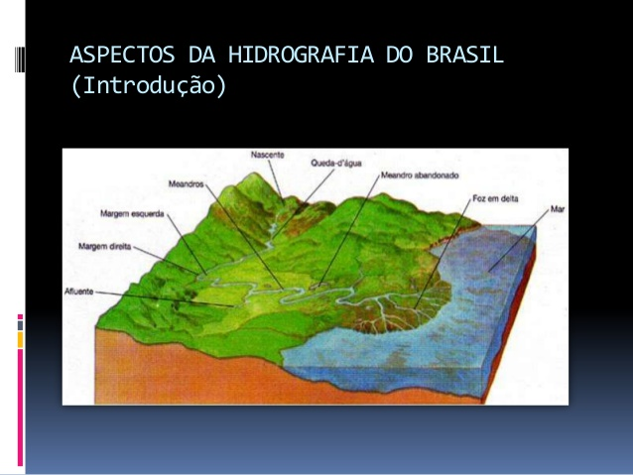

Slide 21
Rios perenes e intermitentes
Perenes: que independente da sazonalidade tendem a permanecerem abastecidos de água.
Intermitentes: alternam pela sazonalidade das chuvas épocas de chuvas e secas. Sendo os períodos de seca componentes na maior parte do ano.

Slide 22
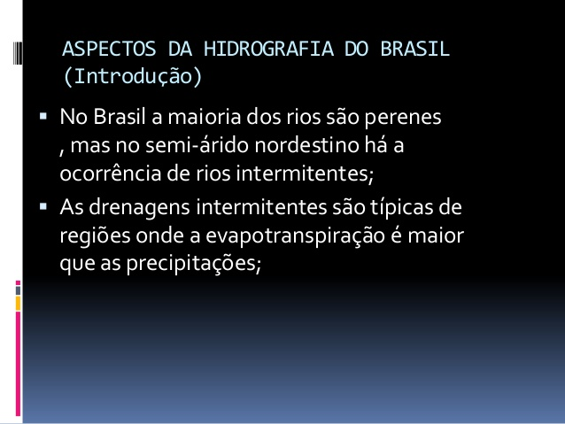

Slide 23
Épocas de cheias e estiagens
Mesmo rios perenes passam por processos sazonais metereológicos de grande elevação ou decréscimo de seus índices pluviométricos.
Casos das enchentes na região norte e sul do país no ano de 2014 (do Acre a Santa Catarina) até os casos de crises hídricas históricas nas regiões do centro oeste e sudeste.

Slide 24
Saneamento Básico
4 serviços básicos: Drenagem,

